Slide 1
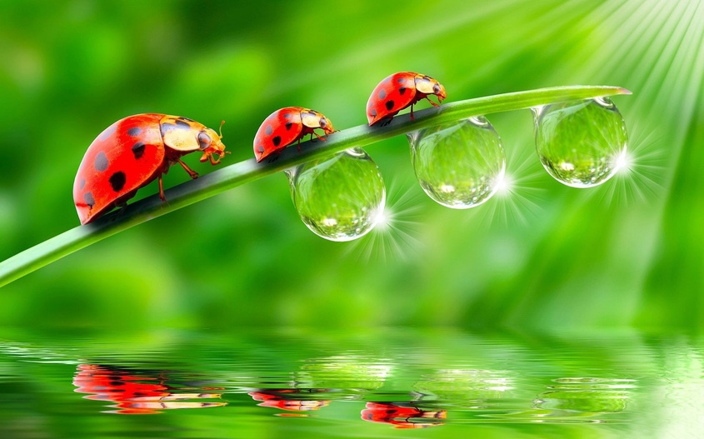
Авторская сказка
Путешествие Капельки
Благодаренко Г.В.

Slide 2
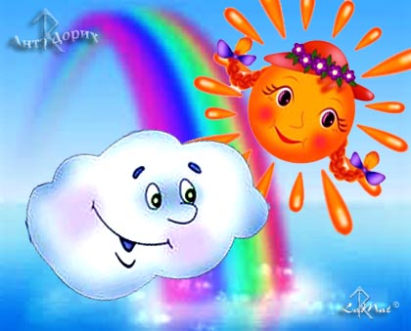
Облачко весёлое
по небу летало,
На пути своём
Тучку повстречало.
Тучка рассердилась:
«Уступи дорогу!»
Облачко ответило:
«Погоди немного.
Здравствуй, тучка чёрная,
Почему грустишь?
Почему сердитая
Ты по небу летишь?»
Рассказала тучка
О своей беде:
«Потеряла капельку
В чистой я слезе».
Плакало несчастное:
«Дождик поливал,
Вместе с этим дождиком
Подружку потерял».

Slide 3
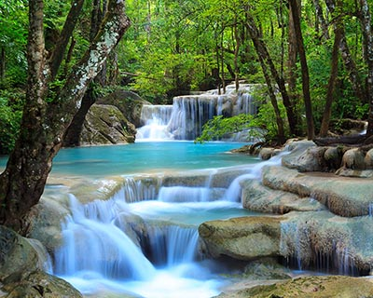
Облачко ответило:
«Тучка, не грусти,
Ты по небу весело,
За капелькой лети!»
Озорная капелька,
Падая с небес ,
Захотела милая
В мир земных чудес
Дождиком весёлым,
Капелька была,
Закрывала глазки,
Падая, она,
Дружно песню пела,
Кап, кап, кап,
Приземлилась милая
В чудный водопад
Оглянулась, встретила
Звонкий ручеёк
Показал он капельке,
много лесных троп.

Slide 4
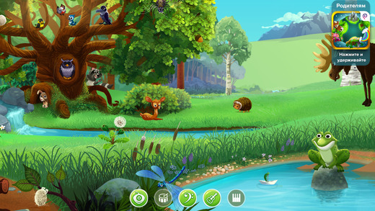
Напоила травку,
Напоила лес,
И попала капелька
В мир земных чудес!
Звери рассказали ей
Как они живут.
Как детишки малые
У зверей растут.
Бабочки прекрасные
Прилетели к ней.
И позвали капельку
Посмотреть друзей.
Пчёлки и кузнечики,
Муравьи, паук,
Оказалось, бабочкам
Он отличный друг.
Насекомых встретила,
Напоила всех,
Расспросила капелька
Как попасть наверх?

Slide 5
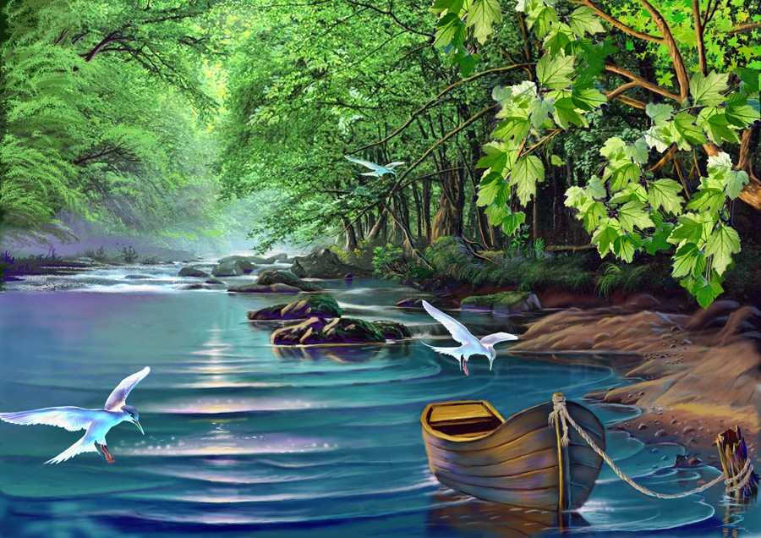
Чтоб увидеть солнышко,
В облаках летать,
И с подружкой тучкой,
Землю поливать.
Но ответа капелька,
Так не дождалась,
С ручейком весёлым
В дорогу собралась.
Спросим мы у реченьки:
«Как домой попасть?»
«Спросим мы у озера,
Как нам не пропасть?»
Побежали к реченьке,
Встретили друзей,
Собралось у реченьки
множество гостей.

Slide 6
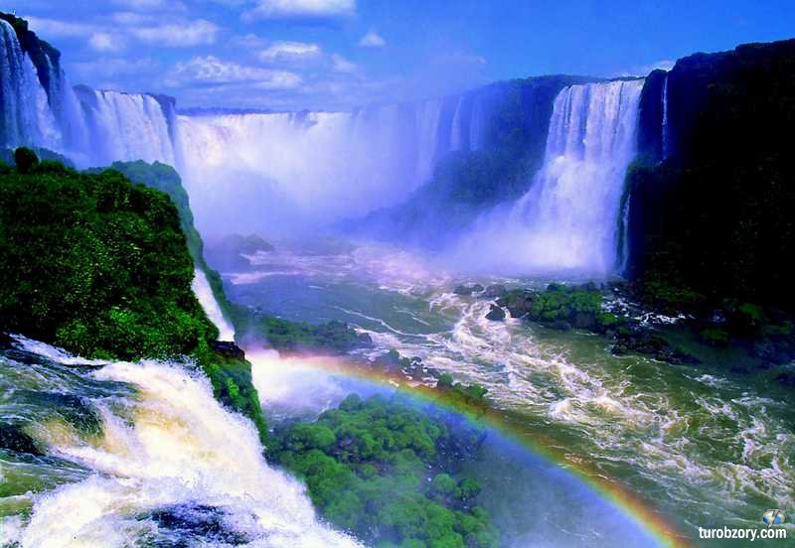
Ключ с водою чистой
Бьёт из- под земли.
Прибежали к реченьке
Братья – родники.
Речка наполняется,
Каждый миг водой,
И зовёт их реченька:
«Побежим со мной,
Покажу вам, гости,
Степи и луга,
Покажу вам скалы, Крутые берега.
Поиграем вместе
с водопадом мы,
Сдвинем с места камни,
Окропим мосты.
Прыгать будем с вами
С птичьей высоты,
Покажу пещеры,
А потом мосты,

Slide 7
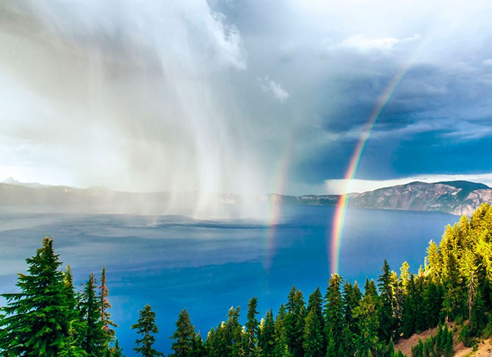
Познакомлю с озером,
В море побежим,
А потом подводный мир
С вами разглядим
С лучиками солнышка
Будем мы играть,
Ну, а после дождика,
Радугу искать.
Покажу вам милые
Облака и лёд,
Вы, уже готовы?
Ну, тогда вперёд!

